Slide 1
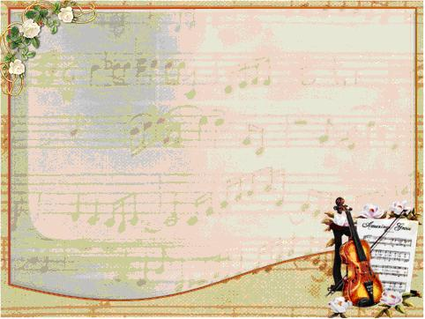
Портфоліо вчителя музичного мистецтва Пісківського НВО Дмитрук Світлани Сергіївни

Slide 2
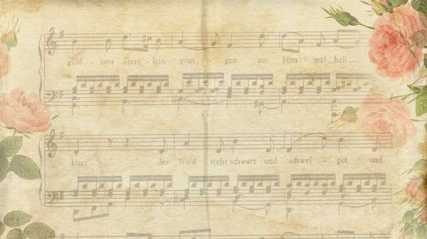
Освіта | Український державний педагогічний університет імені М. П. Драгоманова, 1996 рік
Спеціальність | учитель музики та художньої культури
Кваліфікаційна категорія | перша
Педагогічний стаж Стаж роботи в навчальному закладі | 22 років 15 років
Посада | учитель музичного мистецтва

Slide 3
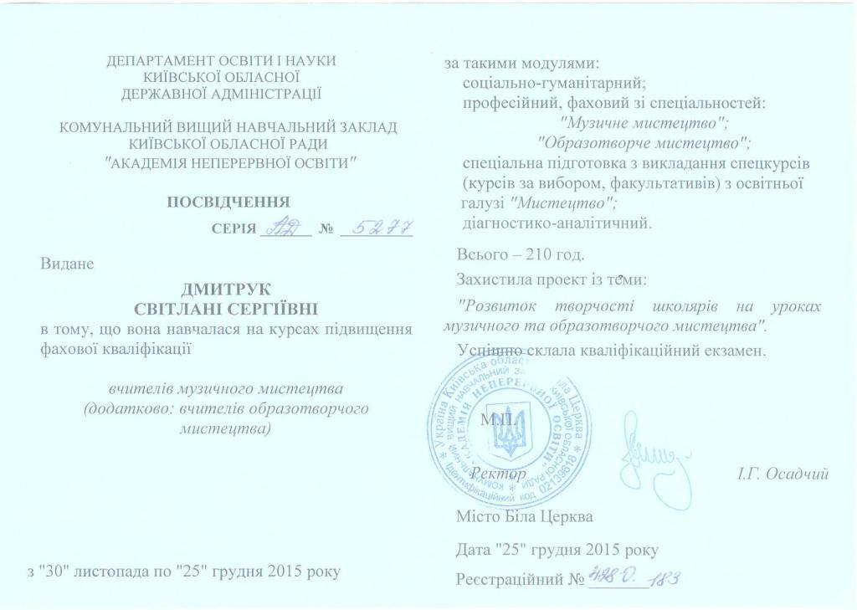
Курсова перепідготовка
30.11- 25.12.2015 – курси підвищення фахової кваліфікації для вчителів музичного мистецтва загальноосвітніх навчальних закладів (додатково: вчителів образотворчого мистецтва)
захистила проект з теми: “Розвиток творчості школярів на уроках музичного та образотворчого мистецтва.”

Slide 4
Науково-методична проблема
Естетичний розвиток
особистості на основі
взаємодії різних видів
мистецтва

Slide 5
Провідна педагогічна ідея досвіду
Сприяння творчому самовираженню особистості та можливості для учнів реалізувати свій творчий потенціал у різних видах мистецтва.
Збагачення світосприйняття учнів та розвиток здібностей при переживанні та розумінні різноманітних явищ довкілля.

Slide 6
Очікувані результати:
Розвиток навичок активного сприймання музичного твору.
Вміння співвідносити музичні образи з живописними (літературними) образами.
Вироблення вокально-хорових навичок.
Розвиток музичної пам’яті та спостережливості.
Виховання естетичних смаків.
Формування потреби сприйняття та виконання високохудожніх музичних творів.
Виховання поваги до народних звичаїв та надбань людства.

Slide 7
Інноваційні форми роботи
проектна діяльність (колективні, групові проекти);
використання мультимедійних презентацій;
ігрові технології: вікторини, конкурси, імітація гри на музичних інструментах.
інтерактивні технології: інсценізації пісень, робота в парах, групах

Slide 8
Форми і прийоми роботи
Вокально-хоровий спів;
Слухання музики;
Музикування на дитячих інструментах;
Інсценізація;
Музично-дидактичні ігри;
Диригування;
Вікторини;
Віртуальні екскурсії;

Slide 9
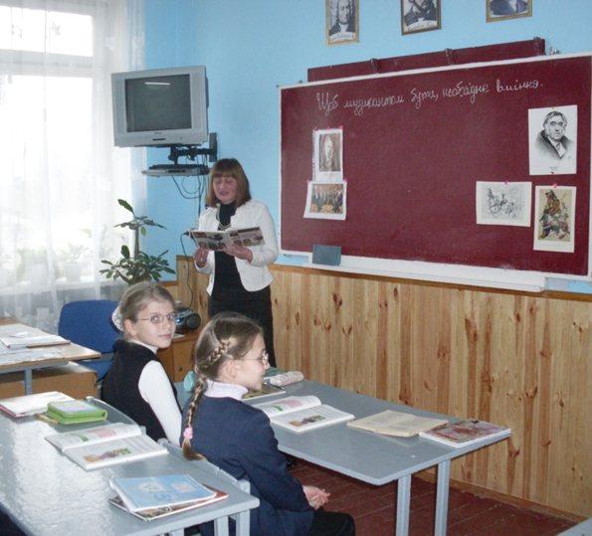
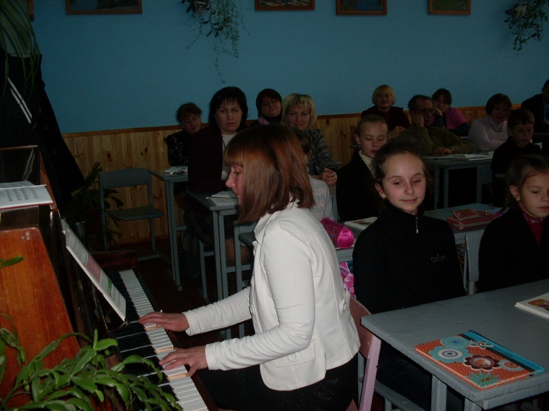
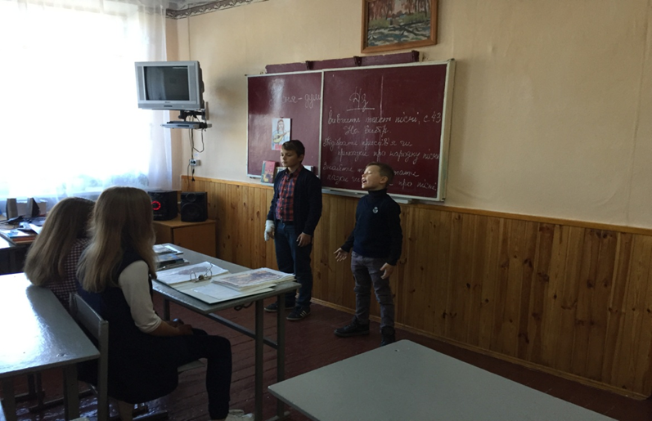
На уроках музичного мистецтва

Slide 10
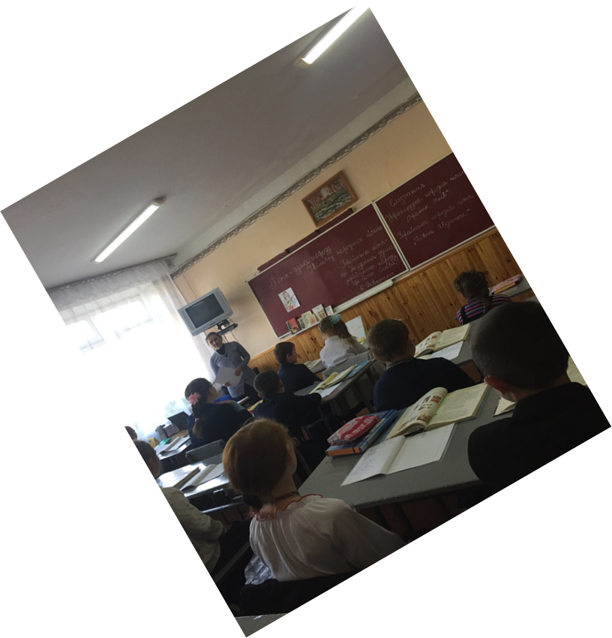
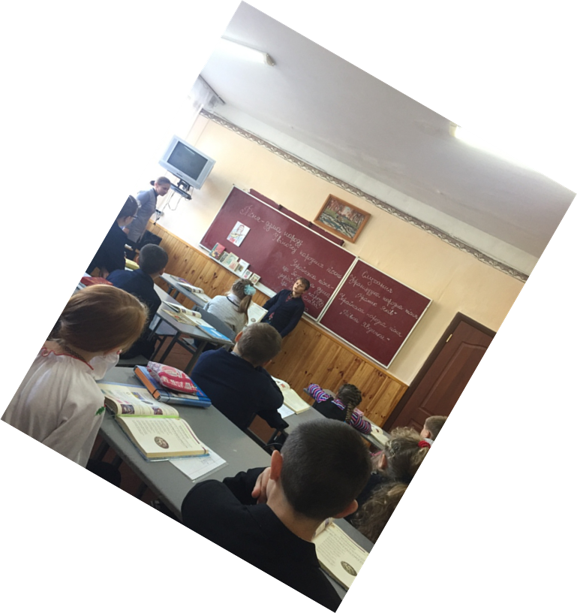
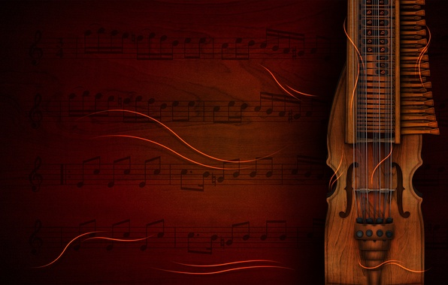
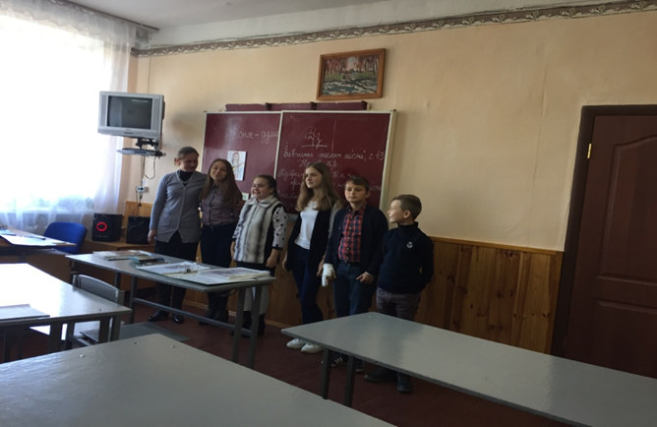

Slide 11
Мультимедійні презентації на уроках

Slide 12
Методична робота. Участь у семінарах
№ | Дата | Місце, категорія слухачів | Тема виступу
1. | Листопад 2012 року | Бородянська СЗОШ №1. РМО вчителів музичного мистецтва | Показовий урок у 5-А класі “Щоб музикантом бути, необхідне вміння”.
2. | Грудень 2013 року | Новозаліська ЗОШ І-ІІІ ступенів. РМО вчителів образотворчого мистецтва | Презентація тестових завдань з теми «Асоціативно-образна мова» для 5 класів
3. | Квітень 2014 року | Бородянська СЗОШ І-ІІІ ступенів №2. РМО вчителів музичного мистецтва | Мультимедійна презентація для 5 класу «Балет і музика»
4. | жовтень 2014 року | Новозаліська ЗОШ І-ІІІ ступенів. РМО вчителів музичного мистецтва | Мультимедійна презентація для 6 класу “Засвоєння основних музичних понять та необхідної музичної термінології”
5. | Жовтень 2016 року | Бородянська СЗОШ №1. РМО вчителів музичного мистецтва | Показовий урок у 5-А класі «Пісня – душа народу. У віночку народних пісень» .

Slide 13
Відкриті уроки та заходи
Не залишаймося байдужими, 10-Б клас, грудень 2013
Пісня народної слави, 3-А клас, листопад 2014
Образний зміст музики, 7-Б клас, грудень 2014
Концерт у будинку-інтернаті, учні школи, жовтень 2016
Музика стародавніх епох, 5-Б клас, жовтень 2016

Slide 14
Громадська робота
№ | Назва | Термін
1 | Керівник шкільного методичного об’єднання “Гармонійний розвиток” (учителів музичного мистецтва, образотворчого мистецтва, трудового навчання та художньої культури) | З 2014 року
2. | Старший інструктор та інструктор на ЗНО та ПЗНО | З 2008 року
3. | Музичний супровід шкільних та класних свят | З 2003 року
4. | Музичний супровід та виступи на випускних вечорах | З 2004 року

Slide 15
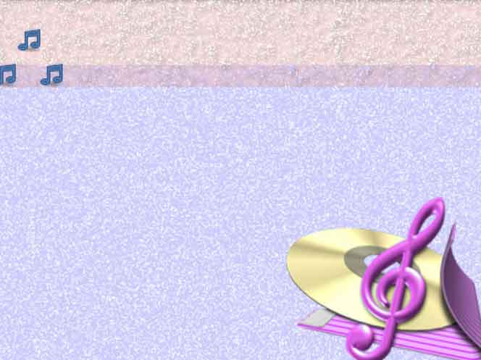
Публікації на сайті “Методичний портал”
№0000/49196 Щоб музикантом бути, необхідно вміння.
№0000/49197 Пісня – душа народу. У віночку народних пісень.
№0000/49198 Світлий образ Кобзаря.
№0000/49246 Українська пісня – злет душі людської
№0000/49335 презентація “У музичному театрі. Балет”
№0000/49338 презентація “Засвоєння основних музичних понять та необхідної музичної термінології усвідомлення особливостей музичної мови”

Slide 16
Нагороди
Грамота Бородянської спеціалізованої школи – загальноосвітнього закладу І-ІІІ ступенів №1 з поглибленим вивченням окремих предметів, 2014.
Грамота Бородянської районної державної адміністрації, 2015.
Подяка Бородянської спеціалізованої школи – загальноосвітнього закладу І-ІІІ ступенів №1 з поглибленим вивченням окремих предметів, 2015, 2016
Грамота Митрополита Київського і всієї України, Предстоятеля Української Православної Церкви Протоієрея Віктора Талька, настоятеля Свято-Михайлівського храму, 2016.

Slide 17
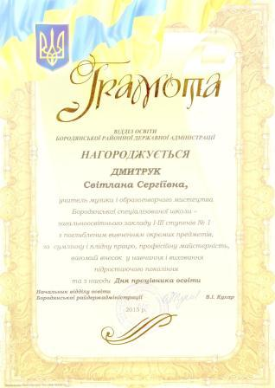
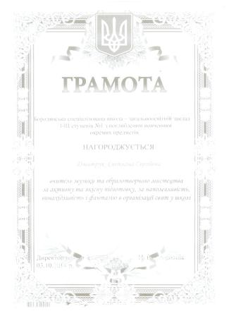

Slide 18
Дякую за увагу!

